Slide 1
ВОЛШЕБНЫЙ СУНДУЧОК
Занятие математического кружка
7 класс
Селяева Людмила Александровна

Slide 2
1. Вдоль улицы стоит 100 домов. Мастера попросили изготовить номера для всех домов от 1 до 100. Чтобы выполнить заказ, он должен запастись цифрами. Подсчитайте, сколько девяток потребуется мастеру?
2. Решите анаграмму:
РИПЕТРЕМ
БОДЬР
3. Пушкин, Лермонтов, Лобачевский, Есенин. Кто лишний?
4. 42, 115, 31, 63. Какое число лишнее?

Slide 3
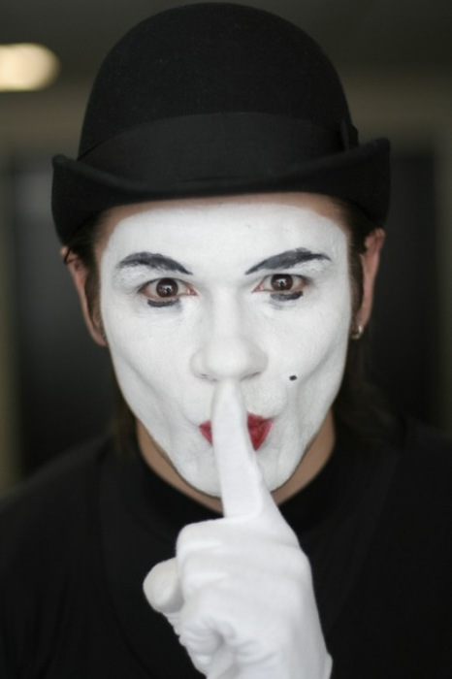
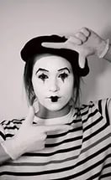
Пантомима

Slide 4
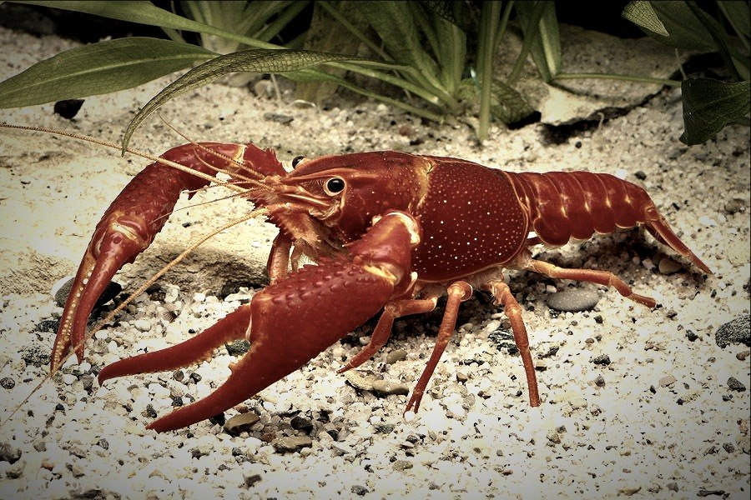
УПРЯМЫЙ РАК

Slide 5
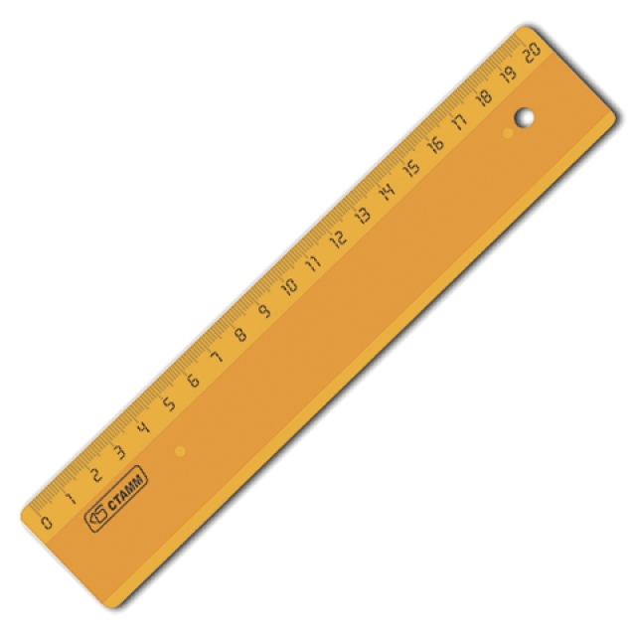
ИЗМЕРЕНИЯ ОБЫЧНОЙ ЛИНЕЙКОЙ
Можно ли с помощью измерений обычной линейкой обнаружить, что из стопки бумаги высотой 5 см, содержащей 500 листов, вынули: 1) ровно 1 лист; 2) ровно 10 листов; 3) четверть стопки (с точностью до 10 листов)?
Решение
1) Из условия вытекает, что толщина одного листа равна 5 см:500 = 0,01 см, то есть 0,1 мм, что нельзя измерить с помощью обычной линейки. Поэтому измерение любого количества листов с точностью до 1 листа невозможно.
2) 10 листов — 0,1 мм×10 = 1 мм. На первый взгляд кажется, что их пропажу можно обнаружить, но пропажу ровно 10 листов мы никак не сможем отличить от, например, пропажи, 11 листов, а у нас спрашивается, можем ли мы обнаружить, что вынули ровно 10 листов, а не сам факт, что из стопки что-то убрали.
3)Четверть стопки, то есть 125 листов имеет толщину 12,5 мм. Поэтому уменьшение толщины стопки на 12,5 мм с точностью до 1 мм с помощью измерений обычной линейкой обнаружить можно.
Ответ: 1) Нет; 2) нет; 3) да.

Slide 6
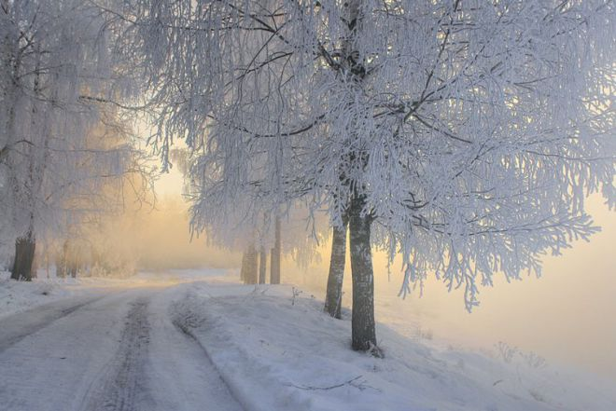
ПОГОДА В ЯНВАРЕ
В январе было 12 безветренных дней без снега, 14 дней был ветер, 11 дней шёл снег. Сколько дней в этом месяце была метель – снег с ветром?
Решение: Так как в январе 31 день, а 12 дней было безветренно и не шёл снег, то в каждый из оставшихся 19 дней или был ветер, или шёл снег, или была метель, то есть шёл снег и было ветрено. Ветер был 14 дней, снег шёл 11 дней. Если сложить 14 и 11, получим 25. При этом дни, когда была метель, учтены дважды. Следовательно, метель была 14 + 11 – 19 = 6 (дней).
Ответ. 6 дней.

Slide 7
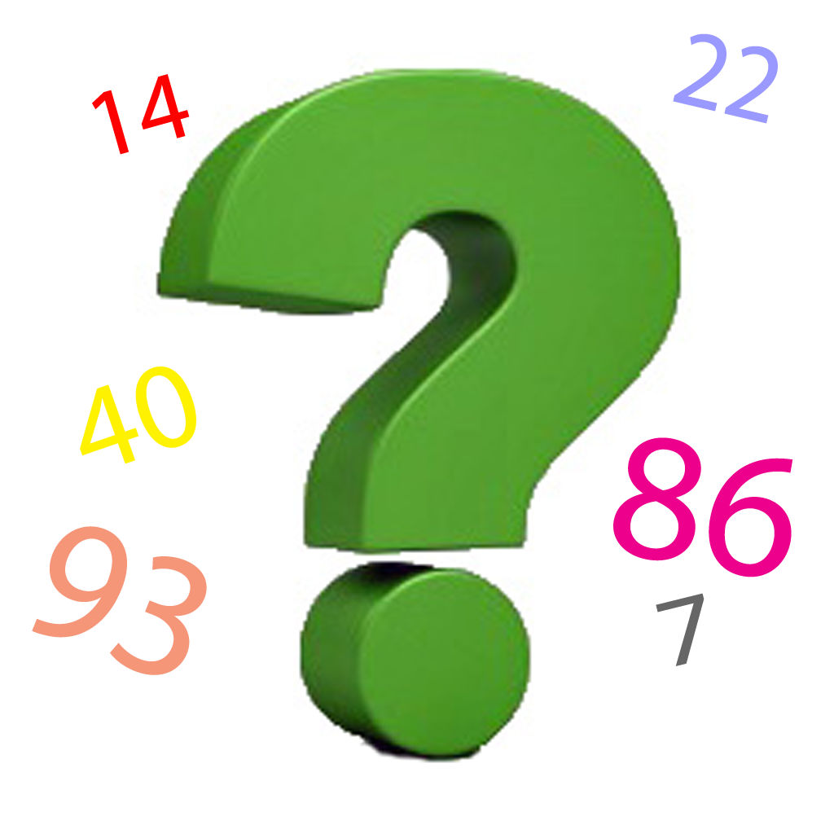
С ЧЕМ УЙДЕШЬ С ЗАНЯТИЯ?

Slide 8
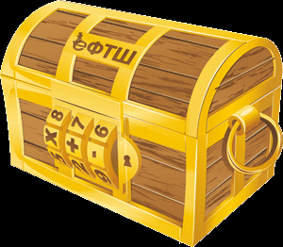
СПАСИБО ЗА ЗАНЯТИЕ!

